Slide 1
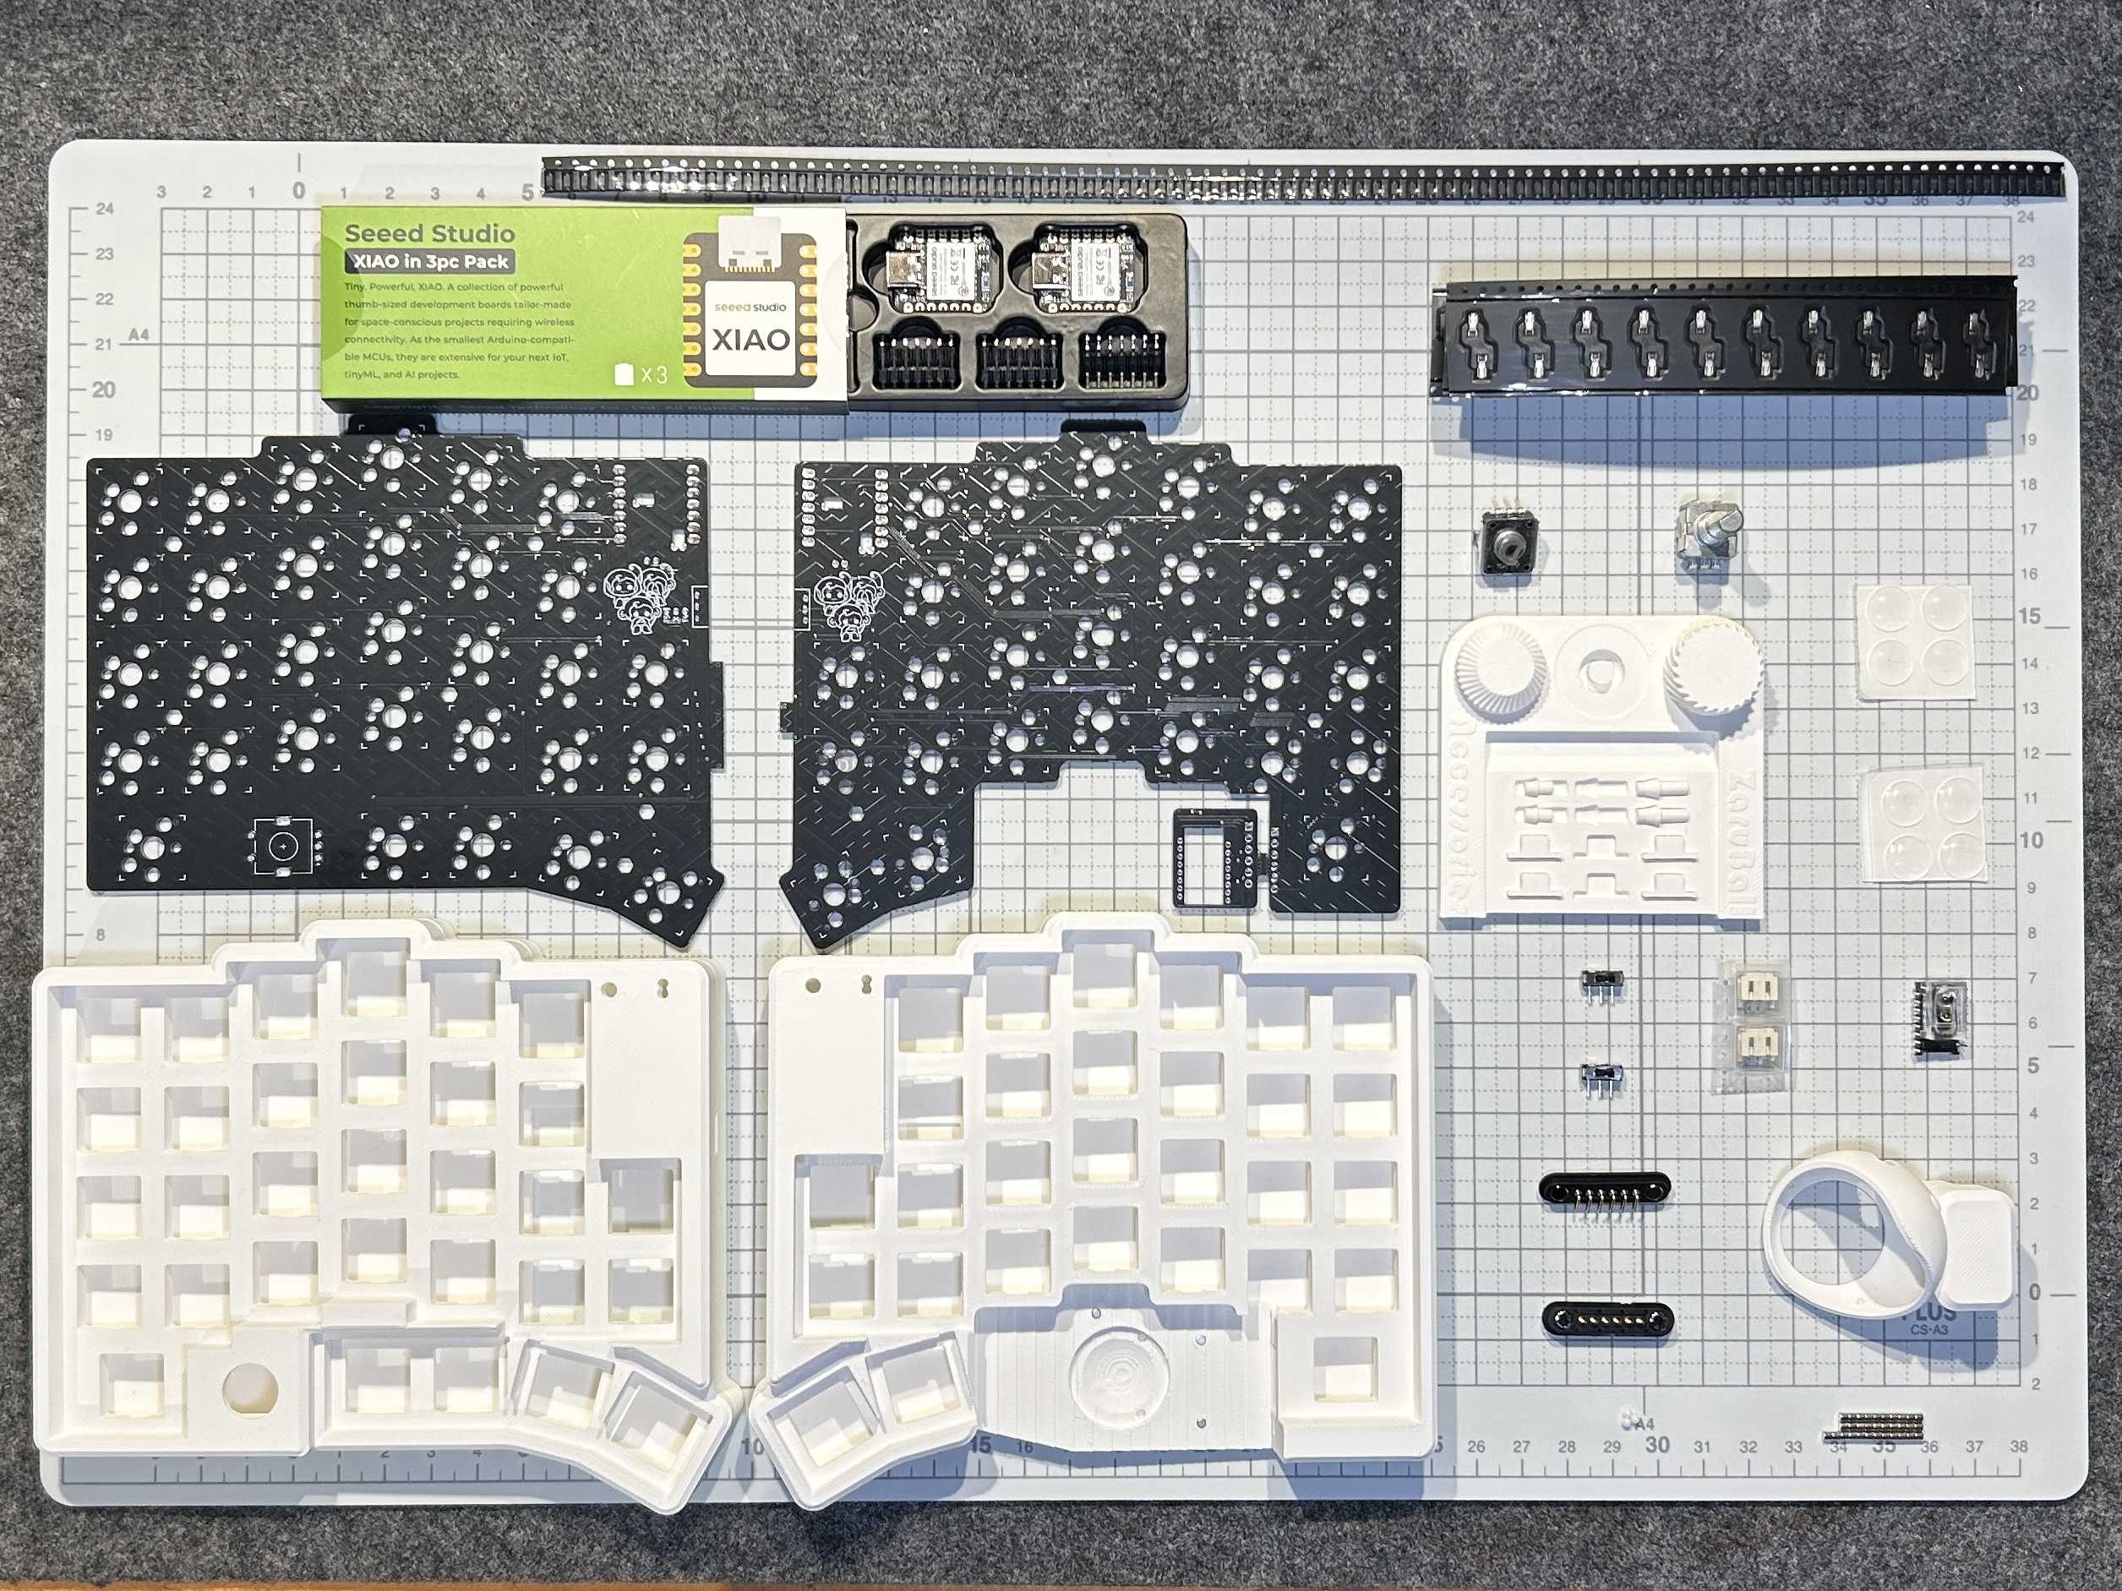
5
1
6
Choc版
MX版
7
2
8
13
17
3
16
9
10
4
18
15
12
11
14

Slide 2
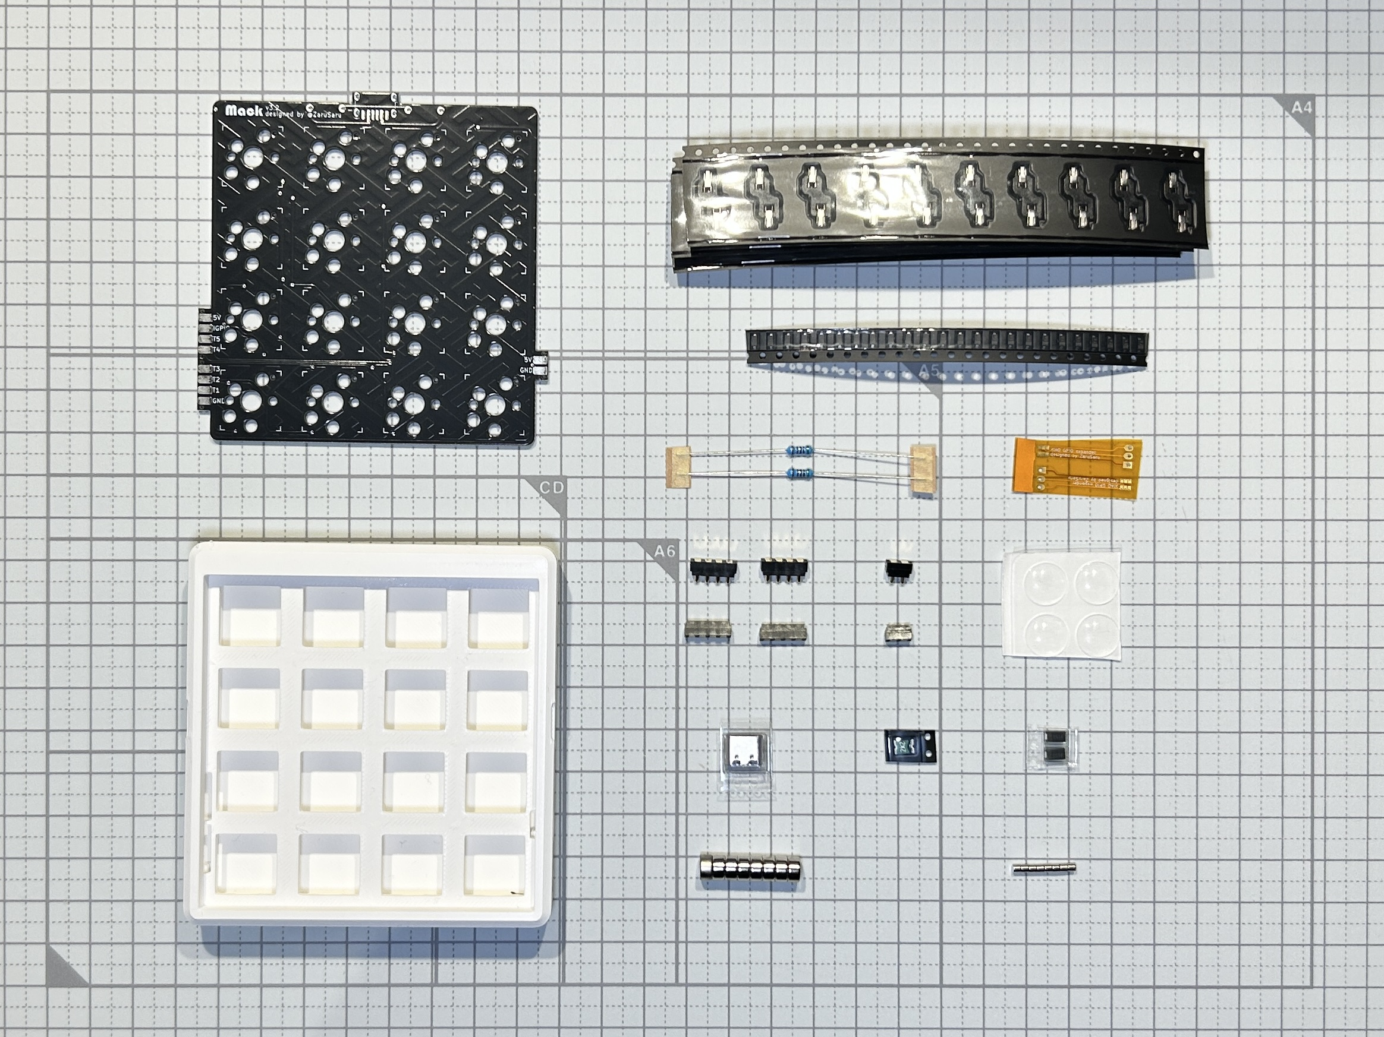
1
4
3
5
2
13/14
8
9
7
6
10
12
11

Slide 3
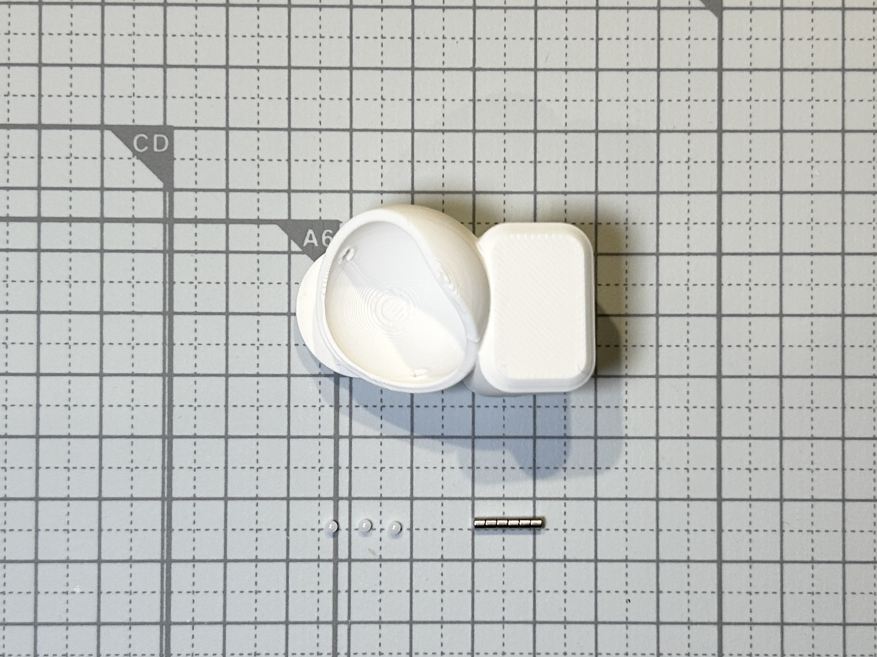
1
2
3

